Slide 1
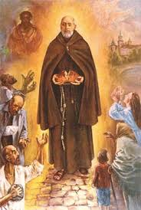
Święty Brat Albert – kim był ?
Człowiek wyjątkowego talentu, artysta - malarz, bywalec krakowskich salonów, bohater powstania, biedny wśród biednych, założyciel braci albertynów i sióstr albertynek , bez reszty oddany najbardziej ubogim i Bogu.
„Był Dobry jak chleb”.
Adam Chmielowski późniejszy Brat Albert, urodził się 20 sierpnia1845 r. w Igołomi.

Slide 2
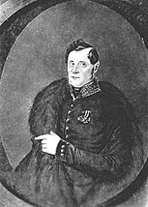
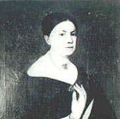
Rodzina Adama
Adam Chmielowski pochodził z rodziny szlacheckiej. Był pierwszym dzieckiem Wojciecha i Józefy. Miał troje rodzeństwa : Stanisława, Mariana i Jadwigę . Rodzice starali się wychować dzieci w duchu wartości chrześcijańskich i patriotycznych.

Slide 3
Ceremonia Chrztu
Krąży opowieść, że rodzice zaprosili do udziału w uroczystości Chrztu okolicznych żebraków, aby wraz z chrzestnymi trzymali ich pociechę do chrztu, co miało wyjednać dziecku szczególne łaski u Boga.
Nikt wtedy nie przypuszczał, że niespełna 2 letni chłopczyk zostanie kiedyś sławnym dobroczyńcą ubogich i potrzebujących.

Slide 4
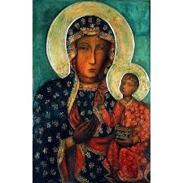
Dzieciństwo i Młodość
Gdy Adam miał 8 lat jego ojciec zmarł na nie uleczalną chorobę. Po śmierci ojca razem z matką przenieśli się na stałe do Warszawy.
Gdy miał 10 lat rozpoczął naukę w prestiżowej szkole w Petersburgu, jednak matka z obawy przed rusyfikacją zabrała syna ze szkoły i zapisała go do gimnazjum w Warszawie, w której uczył się do 17 roku życia.
Gdy miał 14 lat zmarła matka. Przed śmiercią podarowała Adamowi obrazek Matki Boskiej Częstochowskiej, z którym nigdy się nie rozstawał. Sierotami zaopiekowała się ciotka.

Slide 5
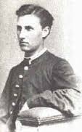
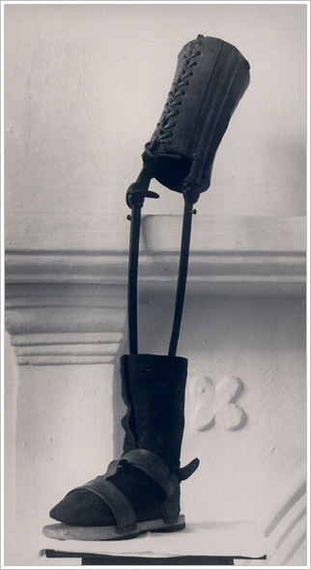
Bohater powstania
.
Gdy Adam Chmielowski miał 18 lat wybuchło Powstanie Styczniowe którym brał udział. Ryzykował swoim życiem broniąc ojczyzny. Podczas jednej z bitew stracił lewą nogę i trafił do niewoli rosyjskiej. Dzięki staraniom rodziny odzyskał wolność i wyjechał do Paryża.
Proteza Brata Alberta

Slide 6

Artystyczna dusza
Przeżycia powstańcze, kalectwo i artystyczna atmosfera Paryża rozpaliły w nim miłość do sztuki. Adam wrócił do Warszawy i rozpoczął studia malarskie, które kontynuował w Monachium.
Tam zaprzyjaźnił się z wieloma sławnymi artystami m.in. : Józefem Chełmońskim, Juliuszem Kossakiem, Stanisławem Witkiewiczem, Leonem Wyczółkowskim i innymi.

Slide 7
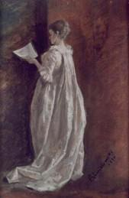

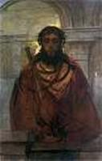
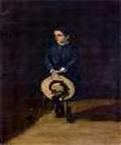
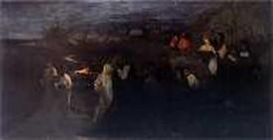
Najbardziej znane Obrazy Adama
Szara godzina
Dama z listem
Ecce Homo
Ogród miłości
Dziewczynka z kapeluszem

Slide 8
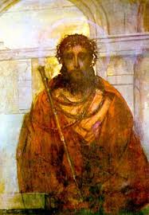
Przemiana Adama Chmielowskiego
Wraz z namalowaniem obrazu Ecce Homo (Oto Człowiek) we wnętrzu Adama nastąpił przełom. To najbardziej niezwykłe i przejmujące dzieło w całym Jego dorobku artystycznym. Obraz przedstawia ubiczowanego Chrystusa (malował go aż 7 lat). Wkrótce Adam Chmielowski przemienił się w Brata Alberta i ostatecznie zerwał z twórczością malarską.
Obecnie obraz ten znajduje się w sanktuarium Ecce Homo w Krakowie.

Slide 9
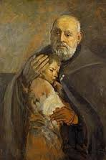
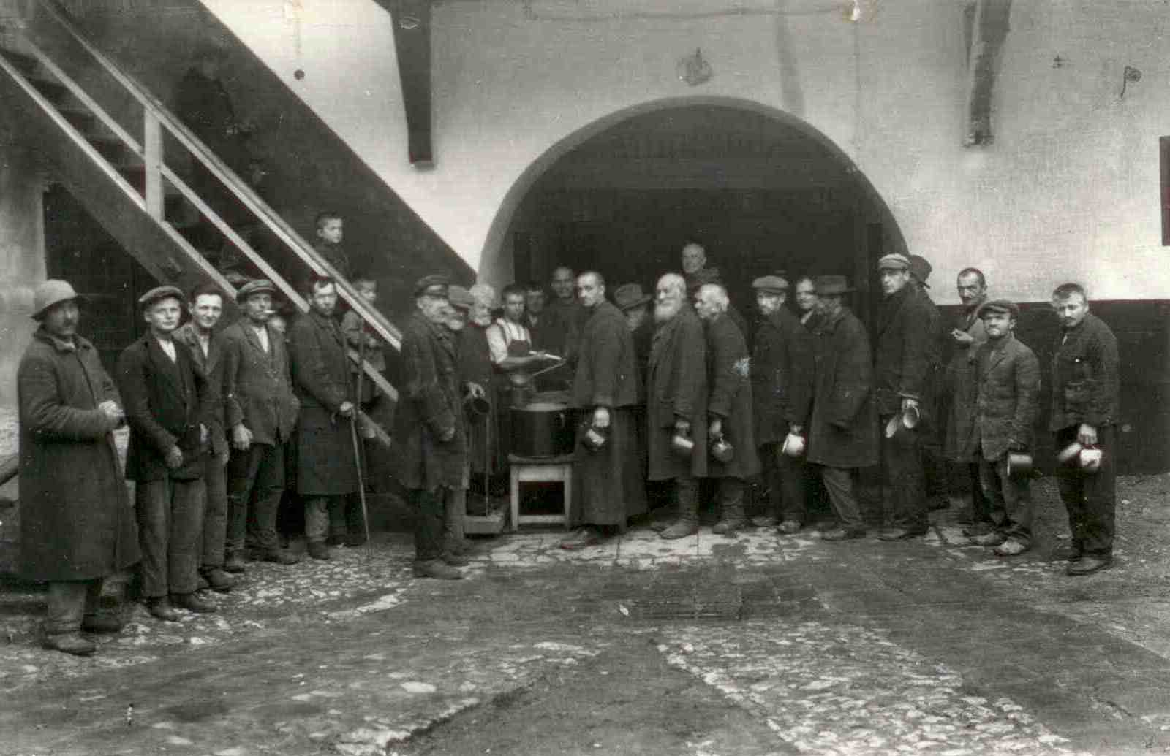
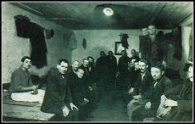
Brat Albert –
Dobroczyńca Ubogich
Odtąd Brat Albert niósł pomoc najbardziej potrzebującym.
W służbie Bogu i bliźnim odnalazł sens istnienia. Prowadził ogrzewalnie i noclegownie dla ubogich, chorych i bezdomnych. Zamieszkał z nimi aby im służyć dzień i noc, nieść im pomoc, pocieszać i przywracać godność.
W imię służby Bogu i bliźniemu sprzedał swoje obrazy, dzięki uzyskanym środkom powstały nowe ośrodki albertyńskie.

Slide 10
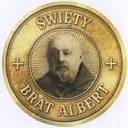
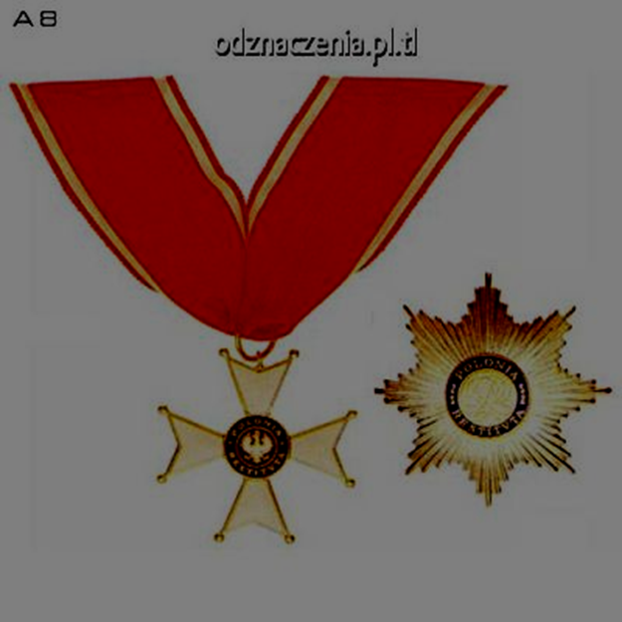
Kres Drogi
Brat Albert zmarł 25 grudnia 1916 r. w wieku 71 lat na raka żołądka (w Boże Narodzenie). Pochowany został na Cmentarzu Rakowickim.
Bohater powstania i wieki dobroczyńca ubogich został odznaczony pośmiertnie Wielką Wstęgą Orderu Odrodzenia Polski przez prezydenta RP Ignacego Mościckiego w Święto Niepodległości 11 listopada 1938 roku.

Slide 11
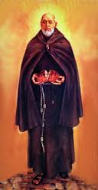
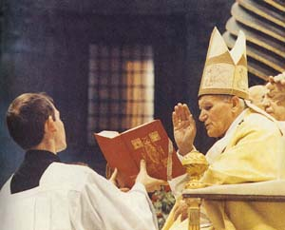
Święty, Święty, Święty…
W dniu 22 czerwca 1983 roku w Krakowie Jan Paweł II ogłosił Brata Alberta Chmielowskiego błogosławionym a następnie 12 listopada w 1989 roku w Rzymie - Świętym.

Slide 12

Rok św. Brata Alberta
W związku z przypadającą 25 grudnia 2016 roku
setną rocznicą śmierci św. Brata Alberta
Sejm RP z inicjatywy episkopatu ustanowił rok 2017
Rokiem świętego Brata Alberta

Slide 13
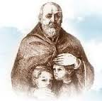
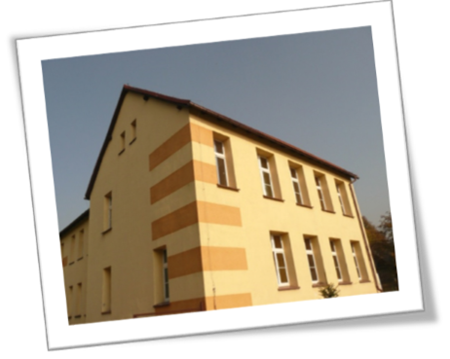
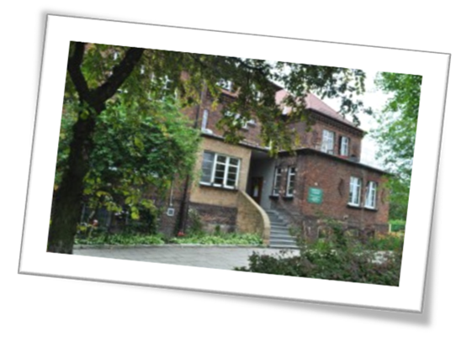

Brat Albert – niedościgniony wzór i źródło inspiracji
W każdym najbardziej ubogim i opuszczonym człowieku widział samego Pana Jezusa
Był dobry jak chleb…
Brat Albert ma swoje miejsce w Zabrzu

Slide 14
Dziękuję za uwagę
Kasia Demidowicz
Kl. V „c”

